Slide 1
情 報 種 別 ： 秘密（関係者限り）
会 社 名 ： 株式会社リアライズ
情報所有者 ： 株式会社リアライズ
Confidential
SQL講座 課題(テスト結果) 解答スクショ
2020年5月11日～5月12日
株式会社リアライズ 落合晴俊

Slide 2
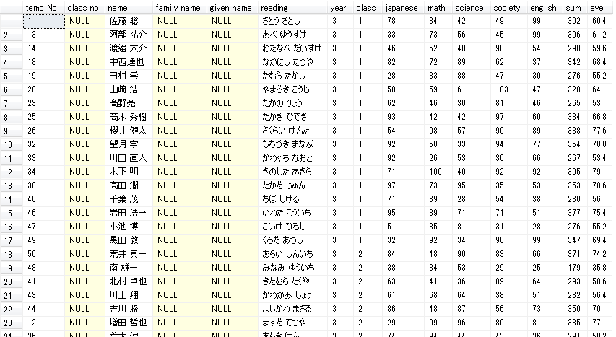
1.全データを参照し、クラスごとに並べてください。（★１）

Slide 3

2.全データの件数を数えてください。（★１）

Slide 4

3.各クラスに何人の人がいるかを算出してください。（★１）

Slide 5

4.各クラスごとの、国語の平均点を算出してください。（★２）

Slide 6
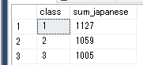
5.各クラスごとの、国語の総得点を算出してください。（★２）

Slide 7

6.1組の五科目合計点数最高得点者の名前と、その人の合計点を抽出してください。（★３）

Slide 8
7.各項目の最大値最小値充足率。（★４）
（省略）

Slide 9

8.クラスごとに五科目の平均点を算出し、平均点の良いクラス順に並べてください。（★３）

Slide 10
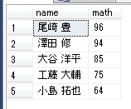
9.３組の数学の点数上位5名の名前と、その点数を抽出し、点数の高い順に並べてください。（★３）

Slide 11
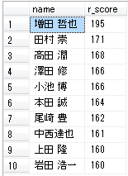
10.理系教科（数・理）の合計が160点以上の生徒の名前と、その合計点を抽出し、 合計点の高い順に並べてください。（★４）

Slide 12
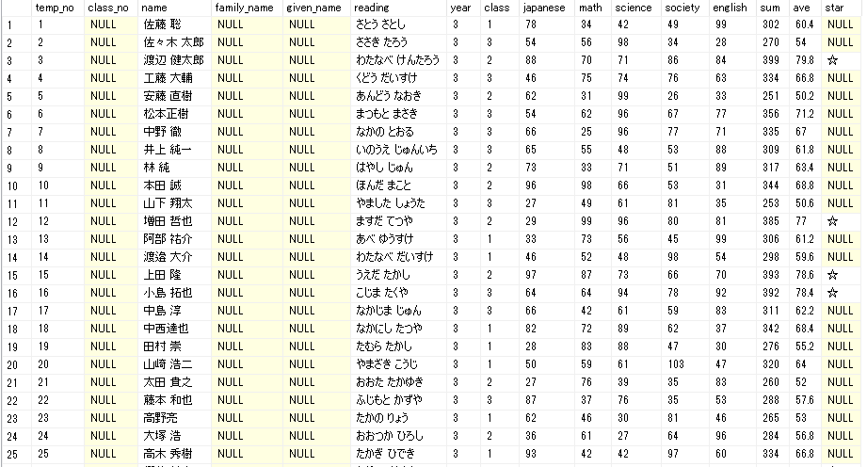
11.現在のテーブルに一番右に、「star」というカラムを追加して参照してください。 なお、「star」カラムには、総合得点（sum）が370点以上の人に、「☆」の値が入るカラムとします。 （★４）
解答例（一部・本来は50件すべて参照されている状態）

Slide 13
12.クラスごとにあいうえお順で出席番号を発番し、Class_Noに値を入れてください。（★４）
（省略）

Slide 14
13.すべての生徒の苗字（漢字）を抽出し、"Family name"カラムに、 名前（漢字）を抽出し、"Given_name"カラムに値を入れてください。（★５）
（省略）

Slide 15

14.五教科すべてにおいて平均点以上を獲得している生徒の名前と、 その五教科得点を抽出してください。（★６）

Slide 16

15.文系科目（国・社・英）の平均点と理系科目（数・理）の平均点の差が 最も大きい生徒の名前と各平均を抽出してください。（★６）

Slide 17
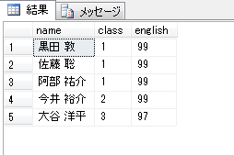
16.各組の英語の最高得点者の名前と得点、及びその人の所属する組を抽出してください。（★７）
※1組に99点が三人いるので注意。

